Slide 1
CARRERA DE INGENIERÍA AGROPECUARIA IASA I
“PARÁMETROS MORFOLÓGICOS Y ACTIVIDAD ENZIMÁTICA EN PLANTAS DE CHOCHO (Lupinus mutabilis) PROVENIENTES DE SEMILLA TRATADA CON RADIACION SOLAR PARA ERRADICAR ANTRACNOSIS (Colletotrichum acutatum). ”
Segunda fase
ELABORADO POR: ANDRADE GALÁN, CARLOS ANDRÉS
SANGOLQUÍ, 23 DE NOVIEMBRE DEL 2017

Slide 2
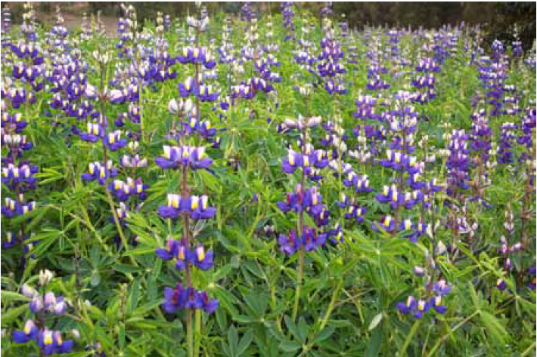
INTRODUCCIÓN
Alto valor nutritivo.
En nuestro país presenta bajos rendimientos.
Principal causa la antracnosis (Colletotrichum acutatum).
Necesaria búsqueda de alternativas para el manejo de la enfermedad.
Peralta et al., 2012.

Slide 3
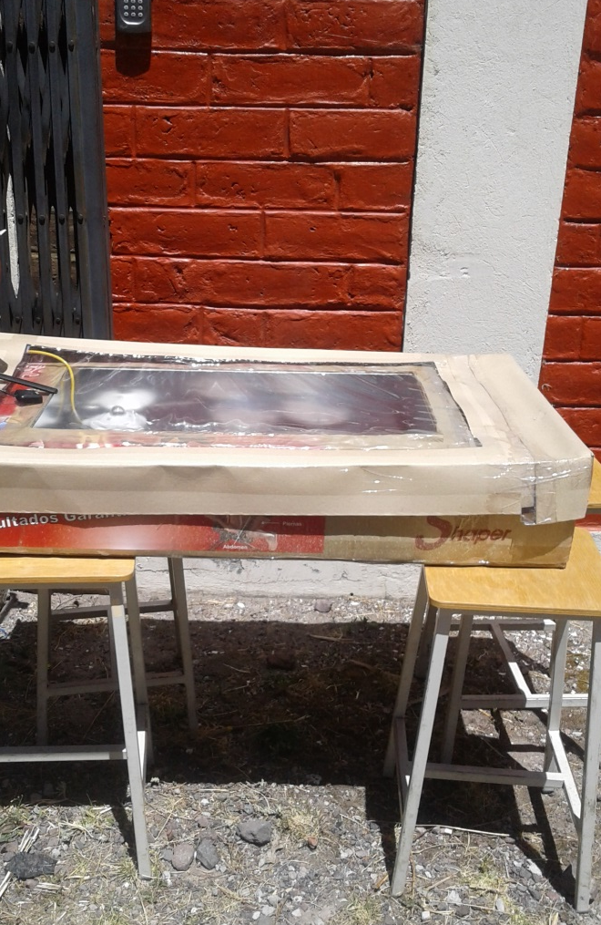
INTRODUCCIÓN
Uso de radiación solar para desinfección de semillas a resultado eficaz.
Sin embargo, la porción UV puede causar daños a las células vegetales.

Slide 4
JUSTIFICACIÓN
En este estudio se buscó conocer como la radiación solar afectó algunos parámetros de crecimiento de la planta así como parámetros fisiológicos a través de la determinación de la actividad de determinadas enzimas antioxidantes.

Slide 5
OBJETIVOS
Objetivo general
Evaluar parámetros morfológicos y actividad enzimática de plantas de chocho provenientes de semilla tratada con diferentes tiempos de exposición a la radiación solar para erradicar antracnosis.
Objetivos específicos
Valorar el efecto de la radiación solar en semilla pretratada con radiación solar en el porcentaje de germinación, altura de las plántulas y longitud de la raíz.
Determinar la actividad de proteasa, peroxidasa y proteasoma de plantas en chocho proveniente de semilla pretratada con radiación solar.

Slide 6
HIPÓTESIS
HIPÓTESIS ALTERNA (H1): La exposición a la radiación solar de semilla de chocho provocará cambios morfológicos y alterará la actividad enzimática en las plantas.
HIPÓTESIS NULA (H0): La exposición a la radiación solar de semilla de chocho no provocará cambios morfológicos y no alterará la actividad enzimática en las plantas.

Slide 7
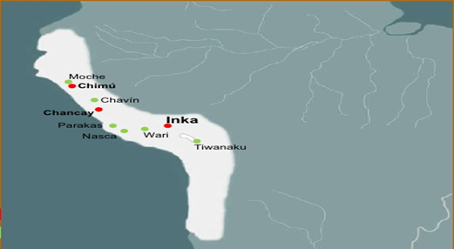
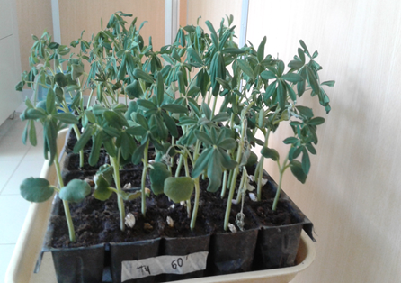
REVISIÓN DE LITERATURA
El chocho
Domesticado en los Andes.
División Espermatofita
Subdivisión Angiospermas
Clase dicotiledóneas
Subclase Arquidamideas
Orden Fabales
Familia Papilionoideas
Género Lupinus
Especie Lupinus mutabilis
Troncoso, 2017

Slide 8
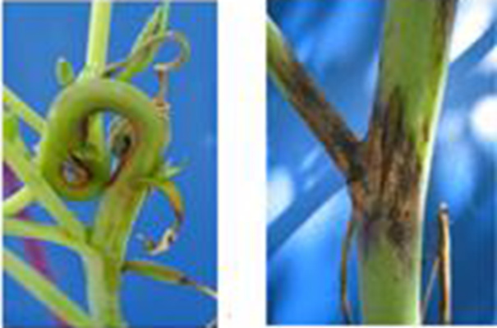
REVISIÓN DE LITERATURA
Antracnosis
Colletotrichum acutatum
Infecciones latentes
De fácil dispersión
Curvatura de tallos y peciolos
Tratamiento químico insuficiente
Falconí, 2012.

Slide 9

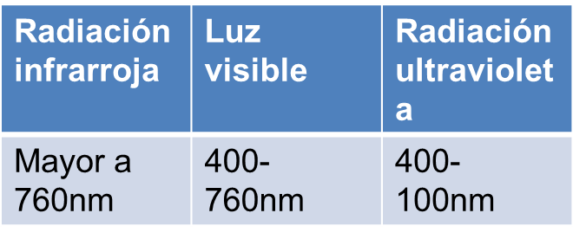
REVISIÓN DE LITERATURA
Radiación solar
Difusión de ondas o partículas desde una fuente por el espacio.
Dividida en tres porciones.
No toda la radiación alcanza la superficie terrestre.
.

Slide 10
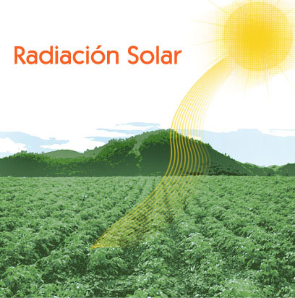
REVISIÓN DE LITERATURA
Radiación solar en las plantas
Potencia procesos fisiológicos.
Efectivo desinfectante.
Disminuye infección por C.acutatum con estufas caseras.
Porción ultravioleta probablemente perjudicial.
Hydroenvironment, 2017

Slide 11
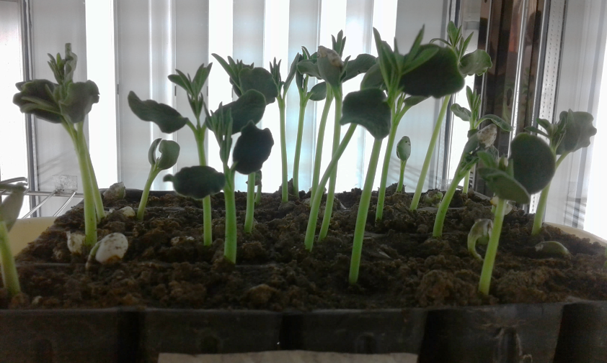
REVISIÓN DE LITERATURA
Actividad enzimática
Asociadas a procesos de defensa frente a situaciones de estrés biótico o abiótico
ESTRÉS BIÓTICO
ESTRÉS ABIÓTICO

Slide 12
REVISIÓN DE LITERATURA
Salinidad, radiación UV, metales pesados, sequía, polución, etc
FUENTES DE ESTRÉS ABIÓTICO
ROS
(O2 , 1O2 •− , OH•, H2O2 etc.)
ESPECIES REACTIVAS DE OXÍGENO
DAÑO OXIDATIVO
MUERTE CELULAR
Peroxidasa
Descomponen peróxidos
Asociadas a varios procesos fisiológicos en vegetales.
Metabolismo de especies reactivas de oxígeno (ROS)

Slide 13
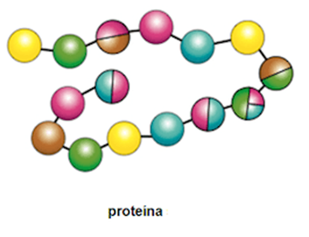
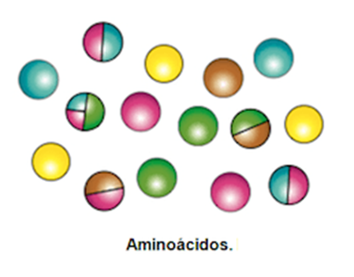
REVISIÓN DE LITERATURA
Proteasa
Hidrólisis de proteínas.
Remoción de proteínas dañadas.
Reconstrucción de nuevas proteínas.
PROTEASAS

Slide 14
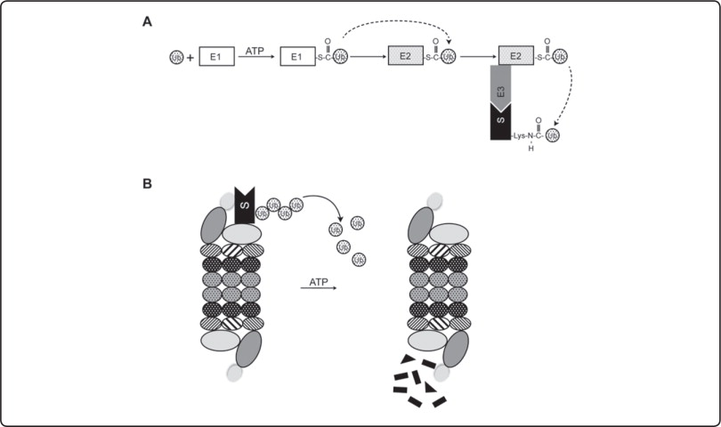
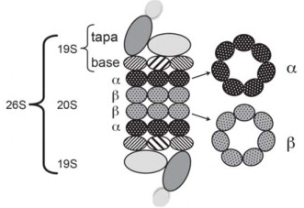
REVISIÓN DE LITERATURA
Proteasoma 20s
Sistema Ubicuitina-Proteasoma.
Actúa como proteasa de forma muy específica.
Defensa contra procesos de daño oxidativo.
Rocha-Sosa,2013

Slide 15
METODOLOGÍA
Ubicación del lugar de investigación
Ubicación Política
Ubicación Geográfica
Ubicación Ecológica
Long. 78°24’44’’O; Lat. 0°23’20’’S.

Slide 16
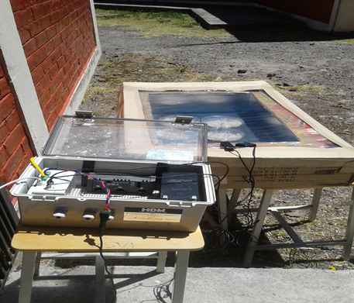
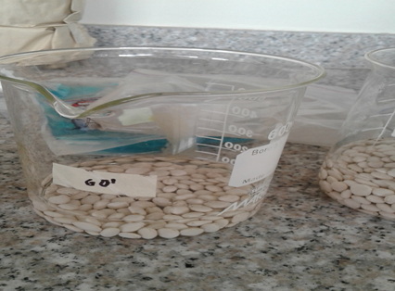
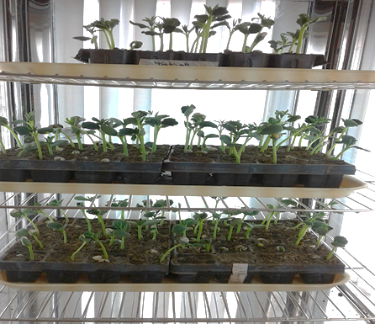
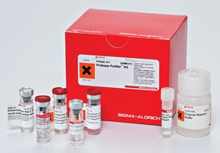
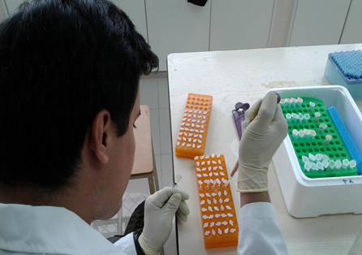
METODOLOGÍA
Materiales
Solarización y Crecimiento de plántulas.
Laboratorio
Reactivos

Slide 17
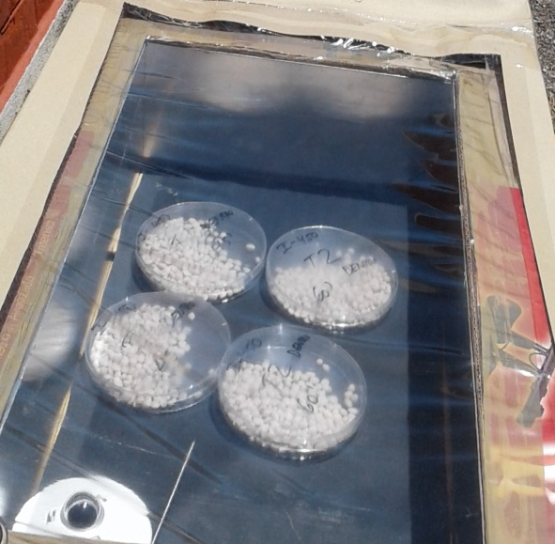
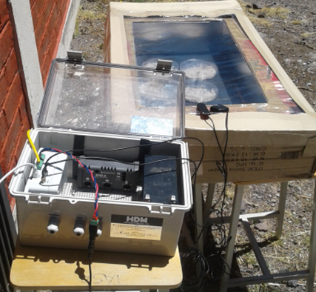
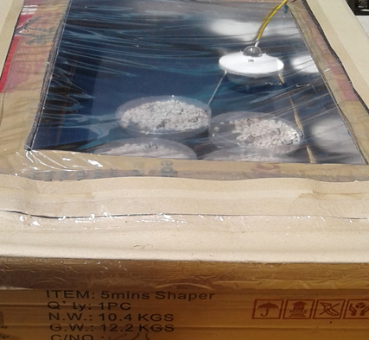
METODOLOGÍA
Métodos
Solarización de semillas.

Slide 18
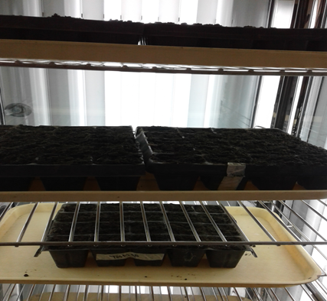
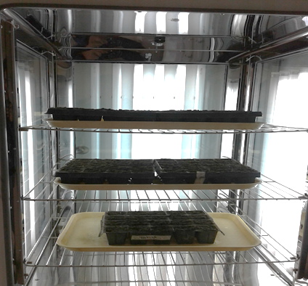
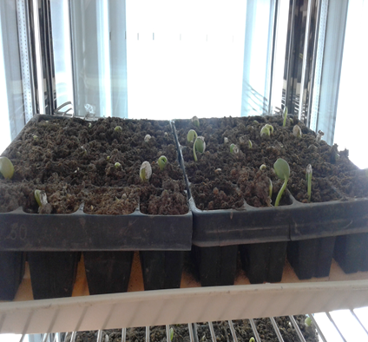
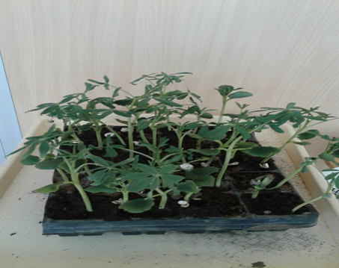
METODOLOGÍA
Métodos
Crecimiento de plántulas.

Slide 19
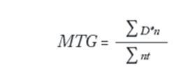
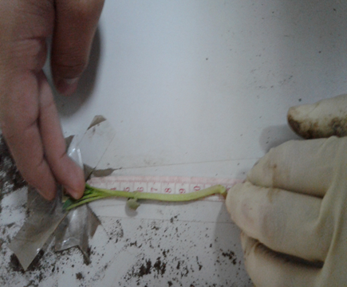
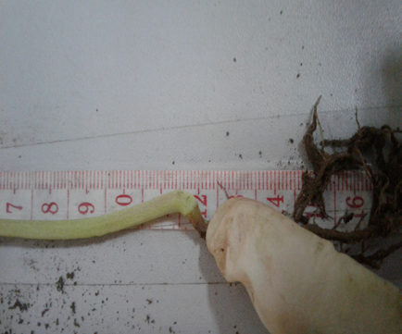
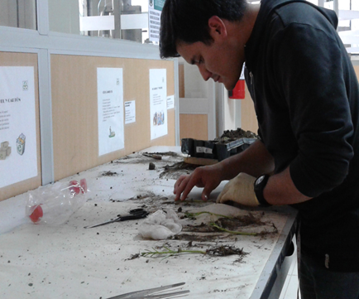
METODOLOGÍA
Ellis y Roberts (1981)
Métodos
Crecimiento de plántulas

Slide 20
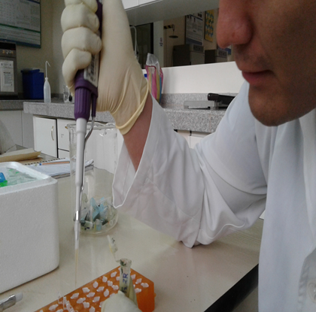
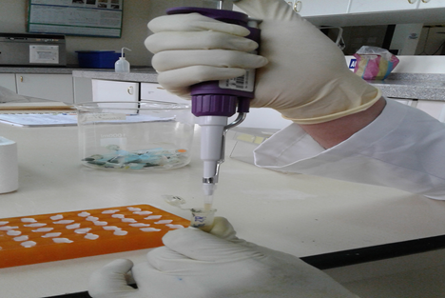
METODOLOGÍA
Métodos
Actividad enzimática.

Slide 21
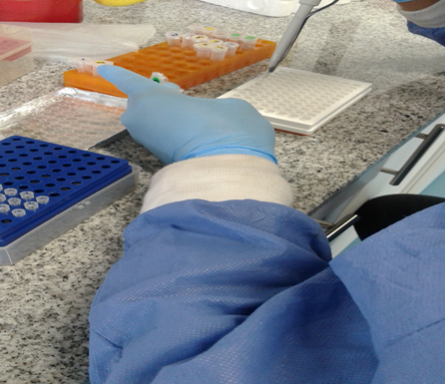
METODOLOGÍA
Solución control:
dilución de peroxidasa de rábano
Solución de trabajo:
50ul de sol, del react. RED amplex
+500ul de sol H2O2+4,45ml de Buffer 1x
Cargado de control y muestra
Cargar 100ul de control, 100ul de muestra: 50ul extracto+50 sol de trabajo
Métodos
Peroxidasa

Slide 22
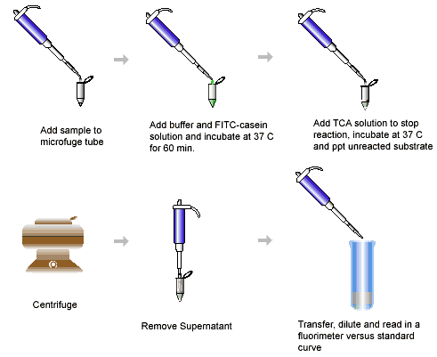
METODOLOGÍA
Métodos
Proteasa
Sigma Aldrich, 2017

Slide 23
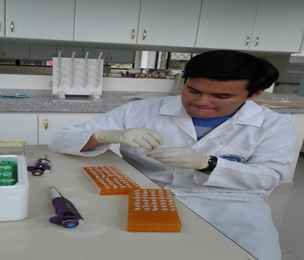
METODOLOGÍA
Control y sol de trabajo:
diluir vial LLVY-R110 en 25ul de DMSO, extraer 25 ul de esta solución y diluir en 10 ul de buffer
Carga de muestra y control
Cargar 50ul de extracto y 50 de sol de trabajo
Control 100ul.
Incubación
Incubar 1 hora
Medir fluorescencia:
485 ex, 528 em
Métodos
Proteasoma 20s

Slide 24
METODOLOGÍA
Diseño experimental
Factores a probar
    Tratamientos aplicados a las semillas de chocho
Tratamiento | Detalle
T1 | 15 minutos de exposición
T2 | 30 minutos de exposición
T3 | 45 minutos de exposición
T4 | 60 minutos de exposición
T5 | Sin exposición

Slide 25
METODOLOGÍA
Diseño experimental
Tipo de diseño
Diseño completamente al azar (DCA).
𝛾𝑖𝑗=𝜇+𝜏𝑖+𝜖𝑖𝑗
Dónde:
𝛾𝑖𝑗= Variable respuesta en la j-ésima repetición del i-ésimo tratamiento
𝜇 = Media general
𝜏𝑖 = Efecto del tratamiento i.
𝜖𝑖𝑗= Error aleatorio, donde 𝜖𝑖𝑗= 𝑁(0,𝜎2)

Slide 26
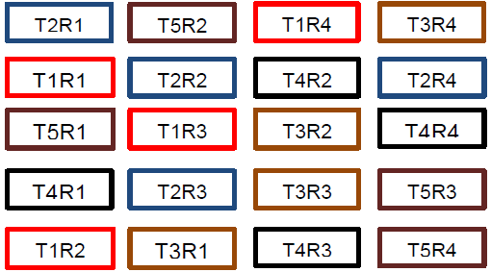
METODOLOGÍA
Número de repeticiones
Unidades experimentales
Croquis del diseño

Slide 27
METODOLOGÍA
Análisis estadístico
ANAVA
    Análisis de varianza para el diseño experimental del estudio
Fuentes de variación | G. L
Total (n-1) | 19
Tratamientos (t-1) | 4
Error Experimental (n-1)- (t-1) | 15

Slide 28
RESULTADOS Y DISCUSIÓN
Acumulación de la radiación solar
Radiación acumulada MJ.m-2.h-1 a los 15, 30, 45 y 60 minutos de exposición de la semilla en la estufa de fabricación casera, Hacienda el Prado (IASA 1), San Fernando, Ecuador.

Slide 29
RESULTADOS Y DISCUSIÓN
Acumulación de la radiación solar
La radiación acumulada en una hora entre las 11:00 y 12:00 horas obtenida en este experimento fue de 2,579 MJ/m² hecho que coincide con lo encontrado por Mizubuti, Aylor, y Fry (1999). quienes obtuvieron una radiación acumulada de 3 MJ/m²

Slide 30
RESULTADOS Y DISCUSIÓN
Porcentaje de Germinación a los 7 días
Efecto de la exposición a la radiación solar en el porcentaje de germinación de semilla ECU-722, Hacienda El Prado (IASA1), San Fernando, Ecuador. Medias seguidas por la misma letra no son estadísticamente diferentes. Test LSD Fisher P<0.05

Slide 31
RESULTADOS Y DISCUSIÓN
Porcentaje de Germinación a los 7 días
La radiación solar acumulada no influyó en el porcentaje de germinación de las semillas. Noble (2002) quien indica que la irradiación UV no afecta la germinación de col, rábano y agave. Dai y Upadhayaya (2002) señalan que un incremento en la radiación en la Tierra de hasta 11Kj m-2 d-1 no afecta el porcentaje de germinación.
Shaukat et al. (2013). señalan que el porcentaje de germinación de fréjol negro expuesto a radiación UV-B se vio afectado luego de exposiciones de 20, 30 y 40 minutos.

Slide 32
RESULTADOS Y DISCUSIÓN
Número de días para alcanzar el 50% de germinación en semillas pre tratadas con radiación solar
Efecto de la exposición a la radiación solar en el número de días para alcanzar el 50% de germinación de semilla ECU 722, Hacienda el Prado (IASA1), San Fernando, Ecuador. Medias seguidas por la misma letra no son estadísticamente diferentes. Test LSD Fisher P<0.05.

Slide 33
RESULTADOS Y DISCUSIÓN
Número de días para alcanzar el 50% de germinación en semillas pre tratadas con radiación solar
Tratamiento de 30 minutos de exposición le tomó menos días para que las plántulas logren el 50% de germinación.
Basra et al. (2004). trabajaron con estrés calórico y no con radiación indican que el calor no afecta al tiempo para alcanzar el 50% de germinación en semillas de algodón

Slide 34
RESULTADOS Y DISCUSIÓN
Tiempo medio de emergencia de chocho tratado con radiación solar
Efecto de la exposición a la radiación solar de semilla ECU-722 en el tiempo medio de emergencia, Hacienda el Prado (IASA1), San Fernando, Ecuador. Medias seguidas por la misma letra no son estadísticamente diferentes. Test LSD Fisher P<0.05.

Slide 35
RESULTADOS Y DISCUSIÓN
Tiempo medio de emergencia de plántulas de chocho tratado con radiación solar
Las semillas con exposiciones de 30 y 45 minutos obtuvieron un tiempo medio de emergencia menor.
Peykarestan et al. (2012). mencionan que el tiempo medio de emergencia aumentó con la disminución de la dosis de radiación.
Noble (2002) indica que la irradiación con UV resulta en un tiempo menor para la germinación en las semillas esto debido a que los fotones de la porción UV-B son más energéticos que los fotones de la porción visible de la luz.

Slide 36
RESULTADOS Y DISCUSIÓN
Altura de las plántulas provenientes de semilla pre tratada con radiación solar
Efecto la exposición a la radiación solar de semilla ECU-722 en la altura de las plántulas, Hacienda el Prado (IASA1), San Fernando, Ecuador. Medias seguidas por la misma letra no son estadísticamente diferentes. Test LSD Fisher P<0.05.

Slide 37
RESULTADOS Y DISCUSIÓN
Altura de las plántulas provenientes de semilla pre tratada con radiación solar
El tratamiento de 60 minutos afectó a la altura de las plántulas.
Dai y Upadhyaya (2002) no encontraron afectación en el crecimiento de la planta cuando las semillas recibieron 4 y 7 Kj m⁻² d⁻¹ mientras que cuando recibieron 11 Kj m⁻² d⁻¹ si se produjo afectación.
(Shaukat et al., 2013; Peykarestan et al., 2012). reportaron que el crecimiento en las plántulas se vio afectado por todos los periodos de exposición a la radiación UV-B.
El chocho podría mostrar una mejor respuesta al ser una planta adaptada a los Andes ecuatorianos.

Slide 38
RESULTADOS Y DISCUSIÓN
Longitud de la raíz en plántulas provenientes de semilla tratada con radiación solar
Efecto de la exposición a la radiación solar de semilla ECU 722 en la longitud de la raíz de las plántulas, Hacienda el Prado (IASA1), San Fernando, Ecuador. Medias seguidas por la misma letra no son estadísticamente diferentes. Test LSD Fisher P<0.05.

Slide 39
RESULTADOS Y DISCUSIÓN
Longitud de la raíz en plántulas provenientes de semilla tratada con radiación solar
El largo de la raíz fue superior en los tratamientos de 30 y 45 minutos mientras que las raíces de las plántulas testigo fueron las más cortas.
Noble (2002); Dai y Upadhyaya, (2002); Peykarestan et al; (2012); Shaukat et al; (2013); Ravindran et al; (2010) observaron que el largo de las raíces decreció bajo todas las dosis y tiempos de exposición a la radiación UV-B.

Slide 40
RESULTADOS Y DISCUSIÓN
Actividad del proteasoma 20s en plántulas provenientes de semilla tratada con radiación solar
Efecto de la exposición a la radiación solar de semilla ECU 722 en la actividad del proteasoma 20s de las plántulas, Hacienda el Prado (IASA1), San Fernando, Ecuador. Medias seguidas por la misma letra no son estadísticamente diferentes. Test LSD Fisher P<0.05.

Slide 41
RESULTADOS Y DISCUSIÓN
Actividad del proteasoma 20s en plántulas provenientes de semilla tratada con radiación solar
La actividad del proteasoma 20s se vio incrementada cuando las semillas fueron tratadas con 60 minutos de exposición a la radiación.
A ésta dosis de radiación el sistema ubicuitina proteasoma cumple con el rol de defensa de la planta ante el estrés como lo encontraron Pena et al. (2007). quienes trabajaron con el estrés producido por cadmio en plantas.

Slide 42
RESULTADOS Y DISCUSIÓN
Actividad de la peroxidasa en plántulas provenientes de semilla tratada con radiación solar
Efecto de la exposición a la radiación solar de semilla ECU-722 en la actividad de la peroxidasa en las plántulas, Hacienda el Prado (IASA1), San Fernando, Ecuador. Medias seguidas por la misma letra no son estadísticamente diferentes. Test LSD Fisher P<0.05.

Slide 43
RESULTADOS Y DISCUSIÓN
Actividad de la peroxidasa en plántulas provenientes de semilla tratada con radiación solar
La radiación solar no afectó a la actividad de la peroxidasa en ningún tratamiento.
Peykarestan et al; (2012); Ravindran et al; (2008); Peykarestan y Seify, (2012); Sharma et al; (1998); Ravindran et al; (2010) observaron incremento en la actividad de la peroxidasa tras someter al material vegetal a la radiación UV-B como mecanismo de defensa frente a la formación de radicales libres producidos por el estrés generado.
Las semillas o las plántulas fueron sometidas a radiación exclusivamente UV-B a través de lámparas por períodos más largos de tiempo.

Slide 44
RESULTADOS Y DISCUSIÓN
Actividad de las proteasa en plántulas provenientes de semilla tratada con radiación solar
Efecto de la exposición a la radiación solar de semilla ECU-722 en la actividad de las proteasas en las plántulas, Hacienda el Prado (IASA1), San Fernando, Ecuador. Medias seguidas por la misma letra no son estadísticamente diferentes. Test LSD Fisher P<0.05.

Slide 45
RESULTADOS Y DISCUSIÓN
Actividad de las proteasa en plántulas provenientes de semilla tratada con radiación solar
La actividad de las proteasas se vio incrementada con los 60 minutos de tratamiento.
Peykarestan y Seify (2012); Peykarestan et al; (2012) concluyen que una alta actividad de las proteasas indica degradación de proteínas por parte de éstas enzimas para de esta forma tener disponibles nuevos aminoácidos para la corrección de proteínas alteradas.

Slide 46
CONCLUSIONES
Los parámetros morfológicos de crecimiento y la respuesta fisiológica positiva de las enzimas antioxidantes en plántulas provenientes de semilla pretratada con radiación solar, influyeron de manera positiva bloqueando la expresión de los síntomas de antracnosis.
La radiación acumulada no influyó en el porcentaje de germinación normal de las semillas pretratadas con radiación solar.
En casi todos los tratamientos incluyendo al testigo se obtuvo una respuesta de crecimiento similar en altura, excepto en el pretratamiento con 60 min de exposición en el cual el crecimiento fue menor.

Slide 47
CONCLUSIONES
Con excepción del testigo, el pretratamiento de semillas irradiadas tuvo un efecto positivo sobre la longitud de la raíz.
La actividad de la peroxidasa no se vio afectada por la radiación solar, por el contrario la actividad de la proteasa y proteasoma 20s se vio aumentada con la mayor dosis de radiación solar como mecanismo de respuesta positiva frente al estrés abiótico.

Slide 48
RECOMENDACIONES
Para establecer el umbral de radiación que el chocho puede tolerar, es importante incluir más genotipos, tiempos de exposición y mayor número de repeticiones para corroborar los resultados obtenidos en la presente investigación.
Se recomienda analizar otros tipos de enzimas antioxidantes, así como también incluir indicadores de estrés oxidativo alternativos.

